Slide 1
שי שן-אור
המחלקה לאימונולוגיה
הפקולטה לרפואה ע"ש רפפורט
הטכניון
shenorr@technion.ac.il
המעבדה לאימונולוגיה מערכתית
ורפואה מותאמת אישית
אילוף המפלצת: מזעור ממדים
(dimensionality reduction)
-מוטיבציה

Slide 2
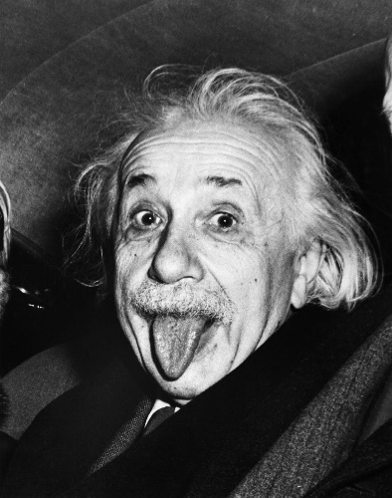
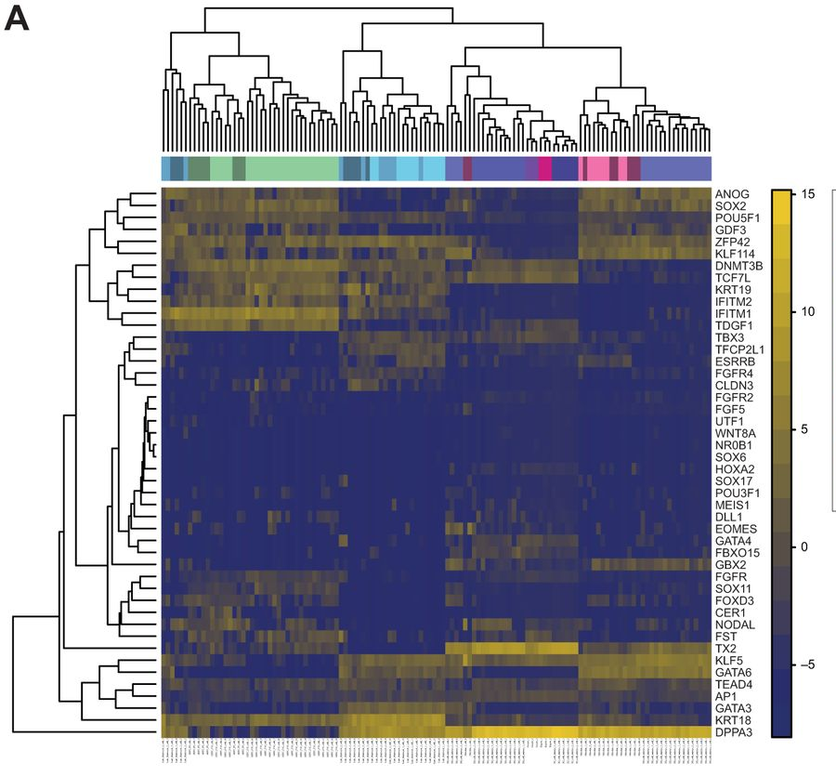
מה בסך הכל ביקשנו – להצליח להתמודד עם הרבה מימדים!
תאים
גנים
ממד 1
2 ממדים
3 ממדים
Kathryn C. Davidson et al. Development 2015;142:3090-3099
Notes:
Heat map of hierarchical cluster analysis (A) and principal component analysis (B and C) of single-cell gene expression analysis of human embryonic cells and human embryonic stem cells (ESCs). Data are from Yan et al. (2013) and were re-analysed using the gene set listed in A, which comprises a range of genes with particular relevance for the transition between naïve and primed pluripotency based on mouse data. In A, colour scale bar depicts log2 RKPM values. Consistent with the original publication, all RefSeq genes expressed in at least one of the samples with RPKM ≥0.1 were used for the analysis. B and C show multidimensional scaling plots representing the first, second and third principal components that drive clustering of samples from all stages of preimplantation development and human ESCs. Principal components were calculated based on the expression of all genes in the naïve and primed gene sets listed in A. C, same colour legend as A and B.

Slide 3
הרבה מימדים – למה זה קשה ?
בני אדם לא מתמודדים טוב עם הרבה מימדים
קשה לדמיין את זה
קשה למצוא דרכים לשרטט את זה
לא ברור אילו מימדים חשובים
קשה להגדיר דמיון או מרחק, בגלל שלא ברור איזה משקל לתת לכל מימד
אז מה בכל זאת אפשר לעשות כאשר יש לנו נתונים במימד גבוה?

Slide 4
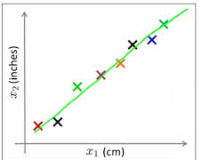
תלות בין מדדים מאפשרת הקטנת הרב ממד
כאשר שתי תכונות תלויות זו בזו באופן מלא זה ברור מאליו
(שימו לב: במקרה זה ישנה בינהן תלות מלאה למעט רעש מדידה)

Slide 5
מה הממד של הנתונים הבאים? 1? 2? 3?
מצד אחד, המידע נתון בממד מסוים
בד"כ לפי סוגי המדדים שנמדדו
מצד שני, אנחנו יכולים להוסיף ממדים למידע בלי לשנות מעשית את המידע
לדוגמא: הוספת ממד בו כל הנקודות שוות אפס
הייתכן שהממד ה"אמיתי" של המידע הוא נמוך יותר ממספר הממדים שבהם מדדנו אותו
כלומר - האם יכול להיות שחלק מהממדים מיותרים?
ניתן לתאר את הנתונים באופן יעיל יותר
Y
X

Slide 6
כיצד ניתן לזהות את הממד ה"אמיתי" של הנתונים ולהפטר מממדים מיותרים?
נשמור על הנתונים אך נשנה את מערכת הצירים!
נחזור לדוגמא שלנו...

Slide 7
את אותו המידע ניתן לתאר במערכת צירים (ממדים) אחרת
Y
z
w
מה יהיו הקואורדינטות של הנקודות?
X
מה קרה פה ומה הרווחנו?
הזזנו את מערכת הצירים אך למעשה הנתונים (היחסים ביניהם) לא השתנו
כעת לצירים יש שמות חדשים
אחד המימדים (z) למעשה מיותר, אפשר לתאר את הנקודות על ידי ציר בודד – כלומר הורדנו ממד!

Slide 8
האם ניתן לעשות את אותו תרגיל גם כאן?
z
w
ניתן, אך פה אם נשתמש בממד אחד אנחנו נפסיד חלק מהמידע
אבל אם נבחר לשמר את הממד הנכון (איזה?) נשמר את רוב המידע

Slide 9
השאלה היא אילו צירים (ממדים) הכי שווה לשמר ועל אילו לוותר ?
המימדים שמספקים לנו הכי הרבה מידע
מעט מידע
הרבה מידע
שונות בנתונים מייצגת מידע.
אם בציר/ממד לא רואים שום הבדל בין פריטים הוא לא מעניין
לפיכך נרצה לבחור מערכות צירים שתופסים את השונות במידע

